Slide 1
《嵌入式系统》 （实验三 STM32、ARM裸机设计实验）
厦门大学信息学院软件工程系
2025年10

Slide 2
一、STM32设计实验

Slide 3
设计实验1-1：小键盘控制步进电机
请编写程序，实现通过小键盘控制步进电机的转动；按 “1”键，步进电机顺时针转；按“2”键，步进电机逆时针转；按其它14个键，步进电机不转。
编程思路：
1、在直流电机“3_DC_Motor”实验工程的基础上修改程序，将新的实验工程命名为“19_Key_Stepper_Motor”
2、去掉“19_Key_Stepper_Motor”实验工程中的Dc_motor.c、tim.c、Dc_motor.h、tim.h文件
3、用“5_Stepper_Motor”实验工程中的gpio.c、stm32f4xx_it.c、gpio.h、stm32f4xx_it.h，代替“19_Key_Stepper_Motor”实验工程中的gpio.c、stm32f4xx_it.c、gpio.h、stm32f4xx_it.h
4、综合“3_DC_Motor”和“5_Stepper_Motor” 实验工程的main.c，得到新的main.c
5、在MDK中打开“19_Key_Stepper_Motor”，在工程中去掉Dc_motor.c、tim.c文件
6、编译、下载、运行程序

Slide 4
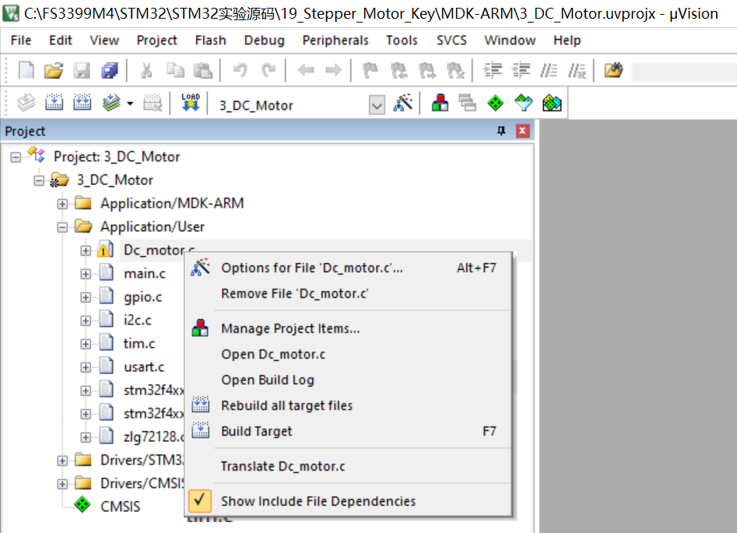
如何在实验工程中去掉文件
点击鼠标的右键

Slide 5
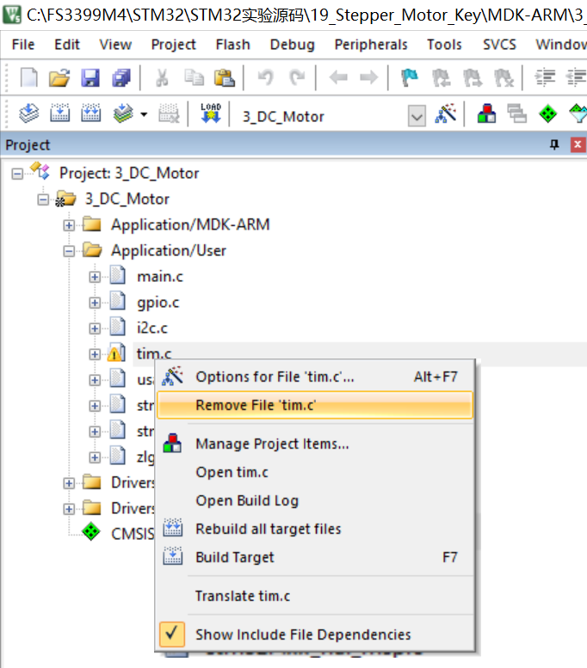
如何在实验工程中去掉文件
点击鼠标的右键

Slide 6
设计实验1-2：小键盘控制陀机
请编写程序，实现通过小键盘控制陀机的转动；按“1”键，陀机转动；按其它15个键，陀机不转。
编程思路：
1、在直流电机“3_DC_Motor”实验工程的基础上修改程序，将新的实验工程命名为“20_Key_Steering_Engine”
2、去掉“20_Key_Steering_Engine”实验工程中的Dc_motor.c、Dc_motor.h文件
3、用“4_Steering_Engine”实验工程中的gpio.c、stm32f4xx_it.c、tim.c、gpio.h、stm32f4xx_it.h、tim.h，代替“20_Key_Steering_Engine”实验工程中的gpio.c、stm32f4xx_it.c、tim.c、gpio.h、stm32f4xx_it.h、tim.h
4、用“11_ZLG72128”实验工程中的i2c.c、i2c.h，代替“20_Key_Steering_Engine”实验工程中的i2c.c、i2c.h
5、综合“3_DC_Motor”和“4_Steering_Engine”实验工程的main.c，得到新的main.c
6、在MDK中打开“20_Key_Steering_Engine”，在工程中去掉Dc_motor.c文件
7、编译、下载、运行程序

Slide 7
设计实验1-3：小键盘控制LED灯
请编写程序，实现通过小键盘控制LED灯亮灭；按 “1、2、3、A”键，对应的LED1、LED2、LED3、LED4灯亮；按 “4、5、6、B”键，对应的LED1、LED2、LED3、LED4灯灭。
编程思路：
1、在直流电机“3_DC_Motor”实验工程的基础上修改程序，将新的实验工程命名为“21_Key_Led”
2、去掉“21_Key_Led”实验工程中的Dc_motor.c、tim.c、Dc_motor.h、tim.h文件
3、用“1_Led”实验工程中的gpio.c、stm32f4xx_it.c、gpio.h、stm32f4xx_it.h，代替“21_Key_Led”实验工程中的gpio.c、stm32f4xx_it.c、gpio.h、stm32f4xx_it.h
4、综合“3_DC_Motor”和“1_Led”实验工程的main.c，得到新的main.c
5、在MDK中打开“21_Key_Led”，在工程中去掉Dc_motor.c、tim.c文件
6、编译、下载、运行程序

Slide 8
设计实验1-4：小键盘控制蜂鸣器
请编写程序，实现通过小键盘控制蜂鸣器的响/不响；按 “1”键，蜂鸣器响；按其它15个键，蜂鸣器不响。
思路：
1、在直流电机“3_DC_Motor”实验工程的基础上修改程序，将新的实验工程命名为“22_Key_Beep”
2、去掉“21_Key_Beep”实验工程中的Dc_motor.c、tim.c、Dc_motor.h、tim.h文件
3、用“2_Beep”实验工程中的gpio.c、stm32f4xx_it.c、gpio.h、stm32f4xx_it.h，代替“21_Key_Beep”实验工程中的gpio.c、stm32f4xx_it.c、gpio.h、stm32f4xx_it.h
4、综合“3_DC_Motor”和“2_Beep”实验工程的main.c，得到新的main.c
5、在MDK中打开“22_Key_Beep”，在工程中去掉Dc_motor.c、tim.c文件
6、编译、下载、运行程序

Slide 9
设计实验1-5：红外遥控器控制LED灯
请编写程序，实现通过红外遥控器控制LED灯的亮/灭；按遥控器上的“1、2、3、4”键，对应的LED1、LED2、LED3、LED4灯亮；按遥控器上的“5、6、7、8”键，对应的LED1、LED2、LED3、LED4灯灭。
编程思路：
1、在红外接收 “13_IR_Receive”实验工程的基础上修改程序，将新的实验工程命名为“23_IR_Receive_Led”
2、将“13_IR_Receive”和“1_Led”实验工程的gpio.c，结合起来，成为新的gpio.c
3、综合“13_IR_Receive”和“1_Led”实验工程的main.c，得到新的main.c
4、编译、下载、运行程序

Slide 10
设计实验1-6：红外遥控器控制蜂鸣器
请编写程序，实现通过红外遥控器控制蜂鸣器的响/不响；按遥控器上的“1”键，蜂鸣器响；按遥控器上的其它键，蜂鸣器不响。
编程思路：
1、在红外接收 “13_IR_Receive”实验工程的基础上修改程序，将新的实验工程命名为“24_IR_Receive_Beep”
2、将“13_IR_Receive”和“2_Beep”实验工程的gpio.c，结合起来，成为新的gpio.c
3、综合“13_IR_Receive”和“2_Beep”实验工程的main.c，得到新的main.c
4、编译、下载、运行程序

Slide 11
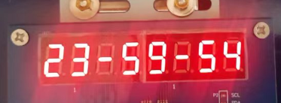
设计实验1-7：电子钟
请编写程序，实现在数码管上显示时、分、秒，每1秒变化1次。
编程思路：
1、在小键盘/数码管 “11_ZLG72128”实验工程的基础上修改程序，将新的实验工程命名为“25_Clock”
2、“0-9”的七段码为：0x3f、0x06、0x5b、0x4f、0x66、0x6d、0x7d、0x07、0x7f、0x6f；“-”的七段码为0x40
3、要在8个数码管的某一位（某一个）上显示某个字符的程序如下：
#define ZLG_WRITE_ADDRESS1 0x17 //最右边的数码管（显示缓冲区首地址）
#define ZLG_WRITE_ADDRESS2 0x16 //左数第7个数码管
#define ZLG_WRITE_ADDRESS3 0x15 //左数第6个数码管
#define ZLG_WRITE_ADDRESS4 0x14 //左数第5个数码管
#define ZLG_WRITE_ADDRESS5 0x13 //左数第4个数码管
#define ZLG_WRITE_ADDRESS6 0x12 //左数第3个数码管
#define ZLG_WRITE_ADDRESS7 0x11 //左数第2个数码管
#define ZLG_WRITE_ADDRESS8 0x10 //最左边的数码管
Tx1_Buffer[0] = 0x06;
I2C_ZLG72128_Write_char(&hi2c1,0x60,ZLG_WRITE_ADDRESS7,Tx1_Buffer); //在左数第2个数码管上显示“1”
4、修改“11_ZLG72128”实验工程的main.c，得到新的main.c
5、编译、下载、运行程序

Slide 12
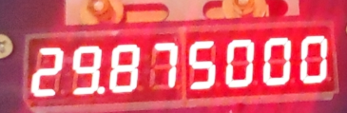
设计实验1-8：在数码管上显示温度采集值
请编写程序，实现在数码管上显示采集到的温度传感器值。
编程思路：
1、在温度采集“14_Temp”实验工程的基础上修改程序，将新的实验工程命名为“26_Display_Temp”
2、将小键盘/数码管“11_ZLG72128”实验工程中的zlg72128.c、zlg72128.h文件，拷贝到“23_Display_Temp”实验工程中
3、“0.-9.”的七段码为：0xbf、0x86、0xdb、0xcf、0xe6、0xed、0xfd、0x87、0xff、0xef
4、综合“11_ZLG72128”和“14_Temp”实验工程的main.c，得到新的main.c
5、在MDK中打开“21_Key_Led”，在工程中增加zlg72128.c文件
6、编译、下载、运行程序

Slide 13
二、ARM裸机设计实验

Slide 14
设计实验2-1
请采用汇编语言与C语言混合编程的方式编写LED灯实验程序：01-fs_led
编程思路：请参考03-fs_beep实验工程的程序，只需要编写（修改）以下4个程序，其余的程序与03-fs_beep实验工程中的相同：
main.c
fs3399_led.c
fs3399_led.h
Makefile

Slide 15

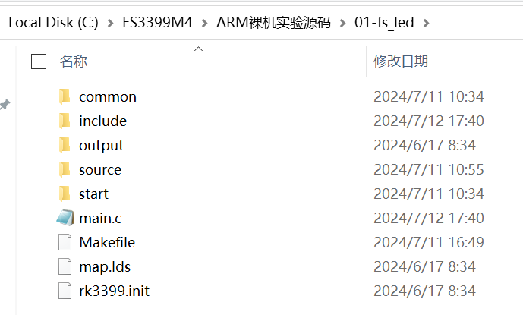


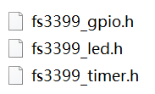


01-fs_led实验工程文件夹
汇编语言与C语言混合编程的程序

Slide 16
设计实验2-2
请采用汇编语言的方式编写呼吸灯实验程序：02-fs_assembly_pwm
编程思路：请参考01-fs_assembly_led实验工程的程序，只需要编写（修改）以下3个程序，其它程序与01-fs_assembly_led实验工程相同：
fs_assembly_pwm.s
Makefile
map.lds

Slide 17
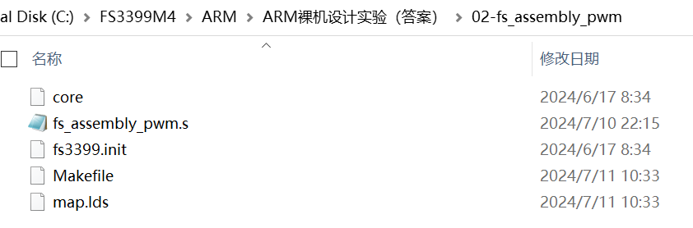
02-fs_assembly_pwm实验工程文件夹
用汇编语言编写的程序

Slide 18
设计实验2-3
请采用汇编语言的方式编写蜂鸣器实验程序：03-fs_assembly_beep
编程思路：请参考01-fs_assembly_led实验工程的程序，只需要编写（修改）以下3个程序，其它程序与01-fs_assembly_led实验工程相同：
fs_assembly_beep.s
Makefile
map.lds

Slide 19
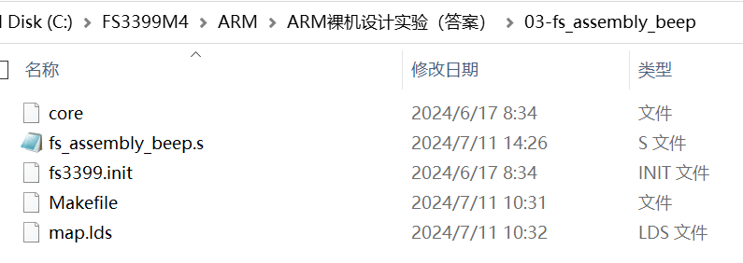
03-fs_assembly_beep实验工程文件夹
用汇编语言编写的程序

Slide 20
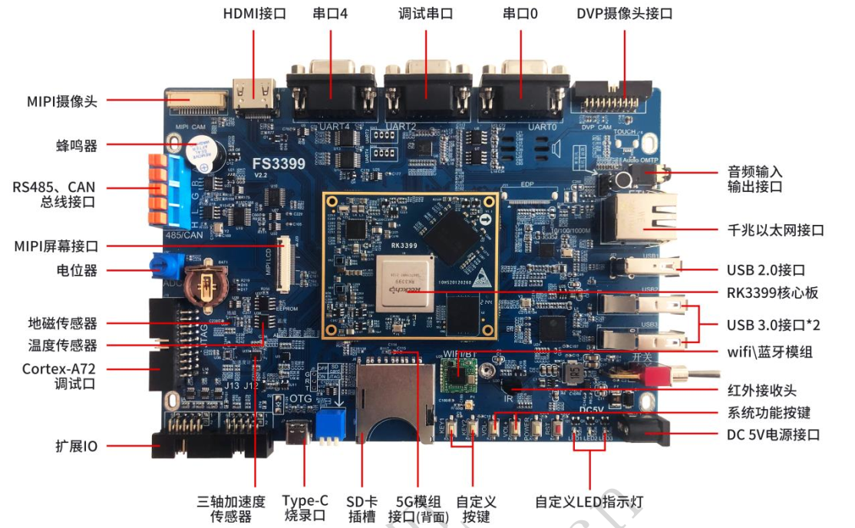
设计实验2-4
请采用汇编语言与C语言混合编程的方式编写查询方式按键控制蜂鸣器的程序（按KEY1键，蜂鸣器响；再按KEY1键，蜂鸣器不响）：11_fs_loop_key_beep
编程思路：请在04-fs_loop_key实验工程的基础上修改程序，并参考03-fs_beep实验工程的程序。只需要修改以下2个程序，其它程序与04-fs_loop_key实验工程相同：
main.c
Makefile

Slide 21
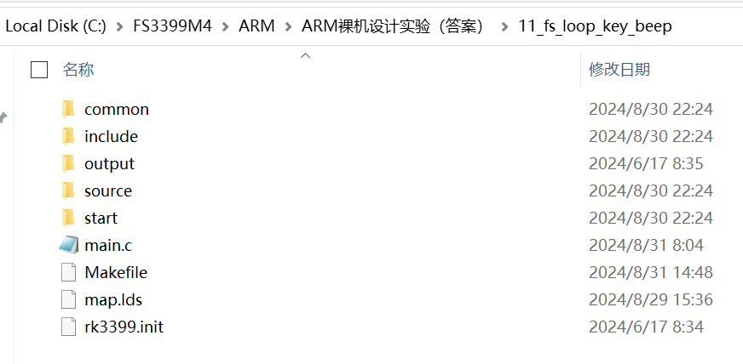



11-fs_loop_key_beep实验工程文件夹
汇编语言与C语言混合编程的程序

Slide 22
设计实验2-5
请采用汇编语言与C语言混合编程的方式编写中断方式按键控制蜂鸣器的程序（按KEY1键，蜂鸣器响；再按KEY1键，蜂鸣器不响）：12_fs_irq_key_beep
编程思路：请在05-fs_irq_key实验工程的基础上修改程序，并参考03-fs_beep实验工程的程序。只需要修改以下6个程序，其它程序与05-fs_irq_key实验工程相同：
main.c
fs3399_int.c
fs3399_beep_mode.c（修改了文件名）
fs3399_int.h
fs3399_beep_mode.h（修改了文件名）
Makefile

Slide 23
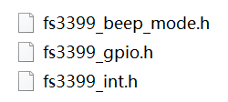
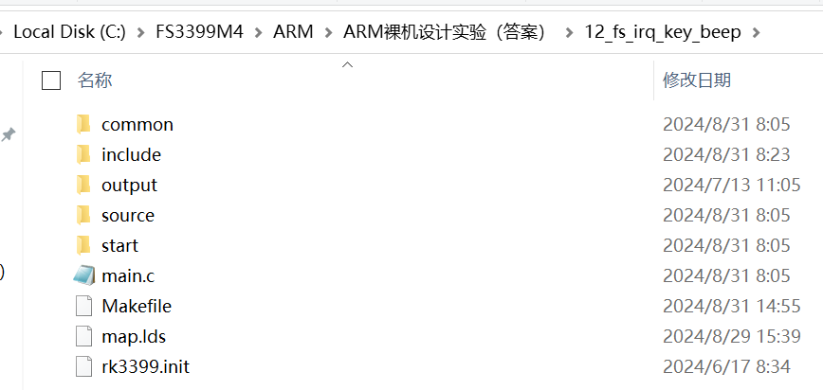

12-fs_irq_key_beep实验工程文件夹
汇编语言与C语言混合编程的程序

Slide 24
设计实验2-6
实验工程06-fs_uart只完成了串口的发送功能，该工程的“fs3399_uart.c”文件中还提供了串口接收函数“char fs_getc()”。
请采用汇编语言与C语言混合编程的方式编写发送与接收的程序：13-fs_uart_receive
编程思路：请在06-fs_uart实验工程的基础上修改程序，只需要修改以下2个程序，其它程序与06-fs_uart实验工程相同：
main.c
Makefile

Slide 25
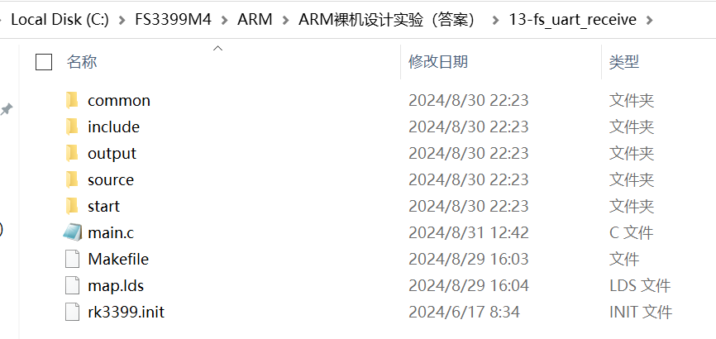
13-fs_uart_receive实验工程文件夹
汇编语言与C语言混合编程的程序

Slide 26
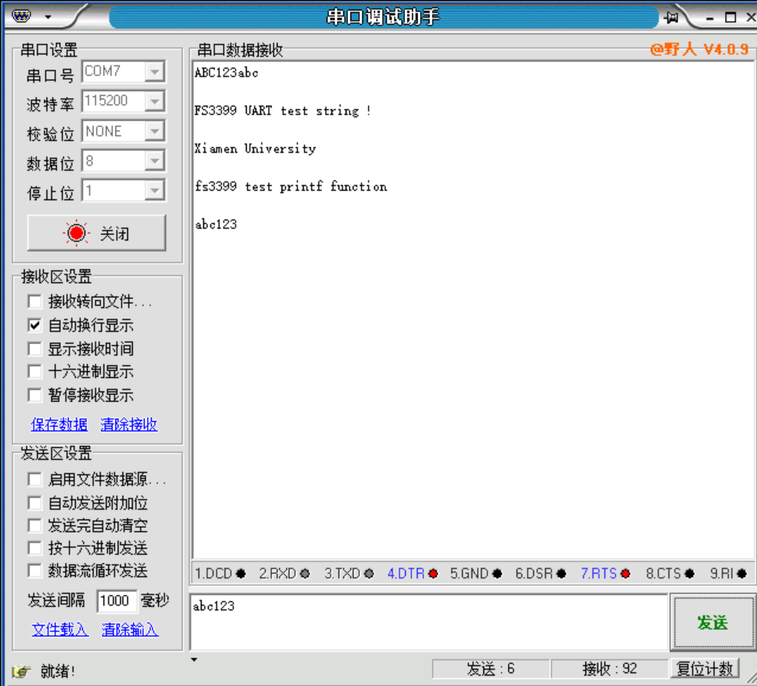
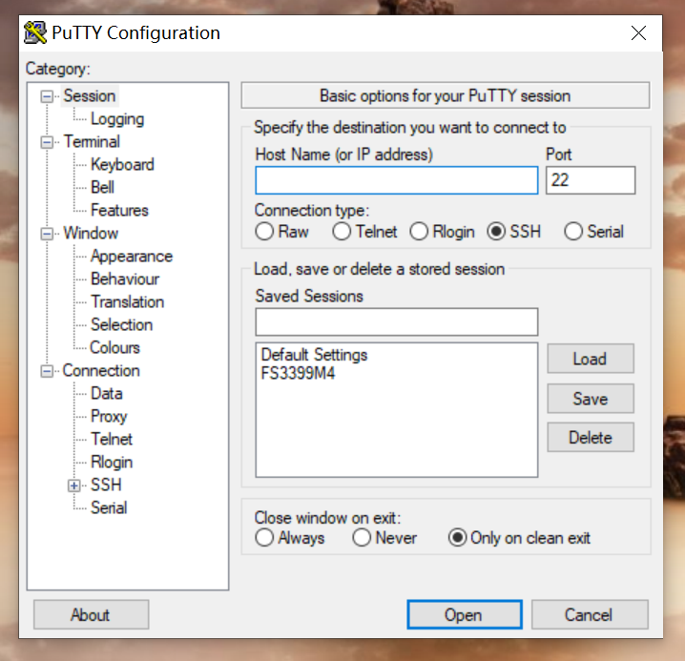
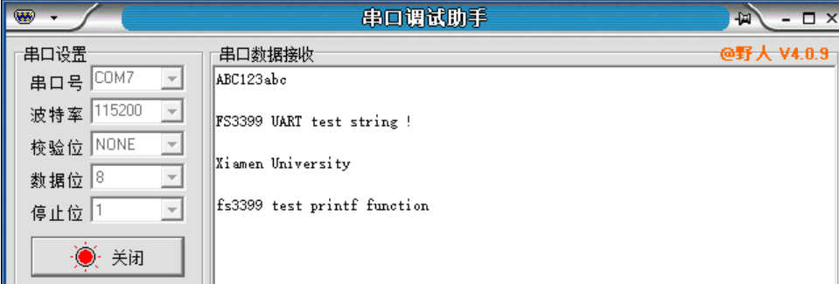
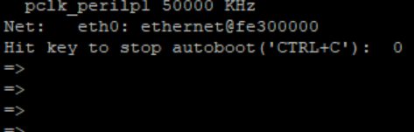
13-fs_uart_receive实验工程的运行
1、运行PUTTY.EXE （串口连接工具），将其处于“=>”状态
2、关闭Putty
3、运行UartAssist.exe（串口调试助手），打开串口
4、在Ubuntu中运行程序，此时串口调试助手中显示程序发送的结果
5、在串口调试助手的“发送”框中输入“abc123”，点击发送，此时串口调试助手的“接收”框中显示“abc123”，表示程序运行正确

Slide 27
要求
每个同学需要完成6个设计实验：
1、请从设计实验1-1、1-2、1-3、1-4中任意选择一个（小键盘控制）
2、请从设计实验1-5、1-6中任意选择一个（遥控器控制）
3、请从设计实验1-7、1-8中任意选择一个（数码管显示）
4、设计实验2-1必做（混合编程）
5、请从设计实验2-2、2-3中任意选择一个（汇编语言）
6、请从设计实验2-4、2-5、2-6中任意选择一个（混合编程）
请同学们尽早在自己的电脑上先将程序编译通过，然后利用第3次实验学时（第6周），到实验室运行（调试）程序。
请按照实验报告的模板撰写实验报告

